Slide 1
ざっくり
シリーズ
忙しい人のための
Next Generation Firewall (Firepower/ ASA)提案ガイド
シスコシステムズ合同会社
2017年6月
本資料に記載の各社社名、製品名は、各社の商標または登録商標です。

Slide 2

目次
こんなお客様にご提案ください
製品紹介
販売ガイド
    市場動向
    ポートフォリオ
    配置イメージ
    オーダー方法
    セールス コンテンツ
    用語集
    その他 製品紹介資料

Slide 3



Cisco Next Generation Firewall
：こんなお客様にご提案ください
次世代セキュリティ対策を統合したいユーザ
1
拠点展開等で次世代セキュリティ対策やリモート アクセスを一台に統合されたいお客様
2
Firewallは導入しているが
IPSや脆弱性対策は未導入の
お客様
3
IPSの課題である運用負荷が
高く 導入をためらわれている
お客様
© 2016 Cisco and/or its affiliates. All rights reserved. Cisco Confidential
3

Slide 4

製品紹介

Slide 5



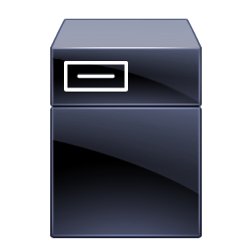







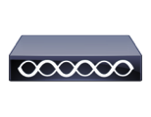

一般的な企業のネットワーク セキュリティ
基本：ファイアウォール＋IPS＋アンチウイルス/ マルウェアで多段防御
利便性向上：リモートアクセス or 拠点間 VPN
管理性の向上：次世代ファイアウォール ＝ アプリケーション可視化制御 + URLフィルタ
※ UTM = 必要なセキュリティ機能を1台に統合したアプライアンス
支 社
アクティブ
ディレクトリ(AD)
認証サーバ
企業
UTM：統合脅威管理
（Unified Threat Management）
拠点間VPN
(Site-to-Site/LAN-to-LAN)
コア スイッチ
マルウェア防御
IPS
ファイアウォール
VPN
端末
アクセス スイッチ
UTM
Internet
無線
アクセス ポイント
＋
次世代ファイアウォール
（アプリ制御＋URL）
リモートアクセスVPN

Slide 6
Cisco Next Generation Firewall (NGFW)とは
ネットワーク セキュリティの統合アプライアンス
  ファイアウォール + 次世代ファイアウォール
  次世代IPS
  次世代マルウェア防御
  VPN (リモート アクセスVPN & 拠点間VPN)
形態：物理アプライアンス / 仮想アプライアンス(VM)
特徴
企業に必要な次世代セキュリティ対策すべてが1台に統合
世界最大のセキュリティ情報クラウド(Cisco CSI)と連携=脅威への即時対応
実績No1のファイアウォール及びVPNを担うAdaptive Security Appliance (ASA)及び次世代IPS/
ファイアウォール/ マルウェア対策を担うFirepowerが統合された製品

Slide 7










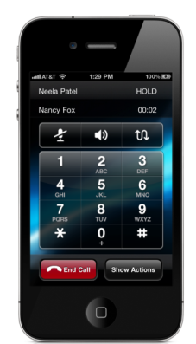


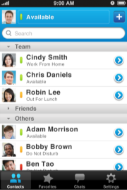
NGFWでできること
次世代IPS、次世代マルウェア防御、次世代ファイアウォール
ファイアウォール・VPNを1台で
次世代IPS
次世代ファイアウォール
次世代マルウェア防御
01000111 0100 111001
アプリケーション
可視化、制御
URLフィルタ
ユーザ制御
マルウェア検知
クラウド連携
0100 1110101001 1101 0011
高度な侵入検知と防御
世界最大の利用実績
に裏付けられた高い
検知性能
設定を最適化し、運用負荷を低減
011101 10001110100111
01 1110011 0110011 1010
00111 0100 1110101001
ファイアウォール
VPN
実績No.1の堅牢なファイアウォール
運用管理ツールを1つに統合
拠点間VPN
リモートアクセスVPN
  PC, iPhone, Android
  どんなデバイスにも
  AnyConnect VPN

Slide 8
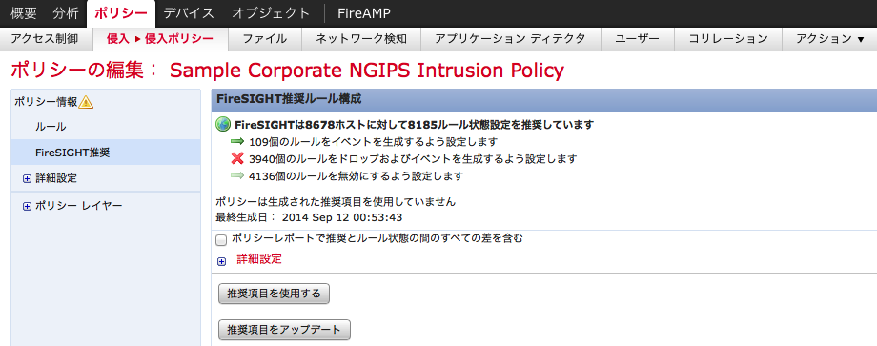
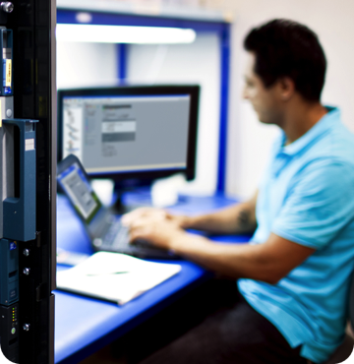
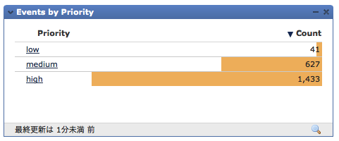
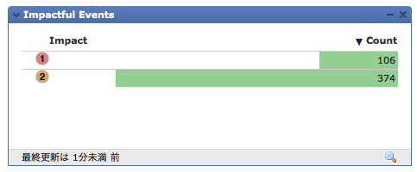
次世代IPS
自動チューニング/ インパクト解析で管理の自動化でIPS管理者の運用負荷を大幅削減
一般的な侵入検知機器（IPS）の運用者が抱える問題
環境に合わせて設定を調整したいが、運用が大変・・・
自動チューニング
ネットワーク環境を学習し、 最適な推奨設定を自動生成
沢山のログが出るが、本当に重要なものがわからない・・・
インパクト解析 攻撃と対象端末情報を解析し本当に危険度の高いログを識別
攻撃の緊急度 “High”のアラート数: 1433
実インパクト “High(1)”のアラート数: 106
10分の1以下に減少

Slide 9
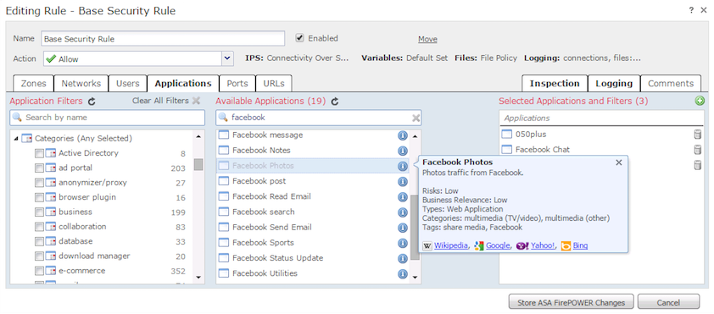
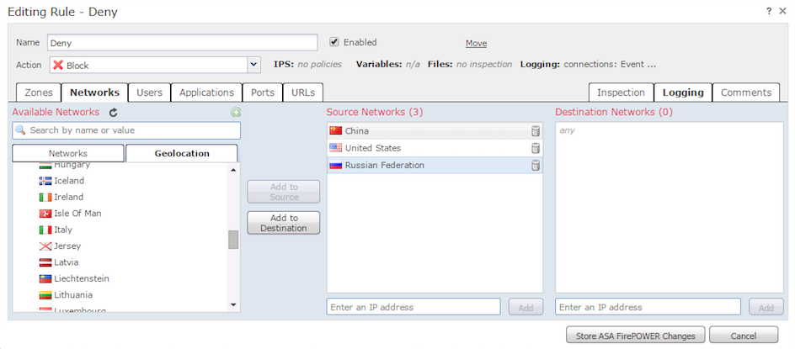
次世代ファイアウォール
アプリケーション可視化、制御機能を標準搭載。
またURLフィルタや、IPレピュテーションなどの情報から
既知の不正サイトへのコネクションをモニターもしくはブロック可能。
3000以上の
アプリケーション制御が可能
ジオ ロケーション
機能で攻撃元の国による制御
も可能

Slide 10

次世代マルウェア防御
シスコの次世代マルウェア対策ソリューションAMPの機能を統合し、業界最高の
マルウェアの検知、防御が可能。
外部の攻撃命令サーバ(C&C)との通信の検出、遮断や、特定のファイル(PDFなど)がネットワークを流れるとアラートする等、情報漏洩対策も可能！
アクティブ
ディレクトリ(AD)
マルウェアのブロック
認証サーバ
クラウド
(Cisco CSI)
企業
Cisco の
セキュリティ クラウド
と連携
コア スイッチ
Internet
端末
アクセス スイッチ
世界中の情報をもとに
新しいマルウェアに
即座に対応
情報漏洩の防止
無線
アクセス ポイント

Slide 11

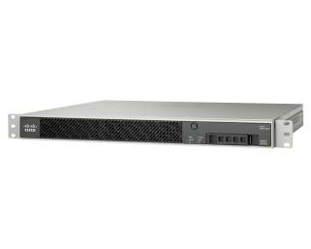





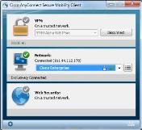






リモートアクセス VPN
Cisco AnyConnect セキュア モビリティ クライアントはスマホにも対応した VPN クライアントです。
Next Generation Firewallに VPN 接続して、社外から社内サーバにアクセスができるようになります。
スマートフォンのApple iOSやAndroid OSはもちろん、パソコン(Windows、 Mac OS X、Linux) でも
専用アプリを利用できます。
対応機種：
iPhone、iPad、GALAXY、Nexus、
Windows Phone、Chrome OS…
NGFW
AnyConnect
（スマホ向け）
インターネット
社内サーバ
AnyConnect
（パソコン向け）
社内
社外（カフェ、外出先）

Slide 12


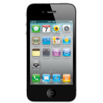
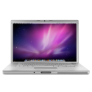
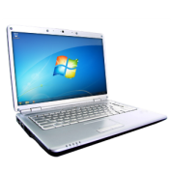


Cisco Talosとの連携
セキュリティは情報の質と量が命！
世界中160万台のシスコ機器から情報を収集
1日に100 TBのデータ、130億のHTTPを解析
全世界のEメール トラフィックの35 %以上を網羅
600名以上のエンジニアや専門家、研究者が24時間体制で解析
世界中のシスコ製品から上がってくる最新の脅威情報を独自のクラウド環境であるTalosで収集、分析しており、
最新の脅威への対策がお客様のセキュリティ機器に
即時に反映。
世界中の脅威を収集
世界中の脅威を収集
マルウェア 問い合わせ
結果
ASA with FP Services
Firepower
ESA
WSA
各種端末

Slide 13

販売ガイド
市場動向
ポートフォリオ
配置イメージ
オーダー方法
セールス コンテンツ
用語集
その他 製品紹介資料

Slide 14
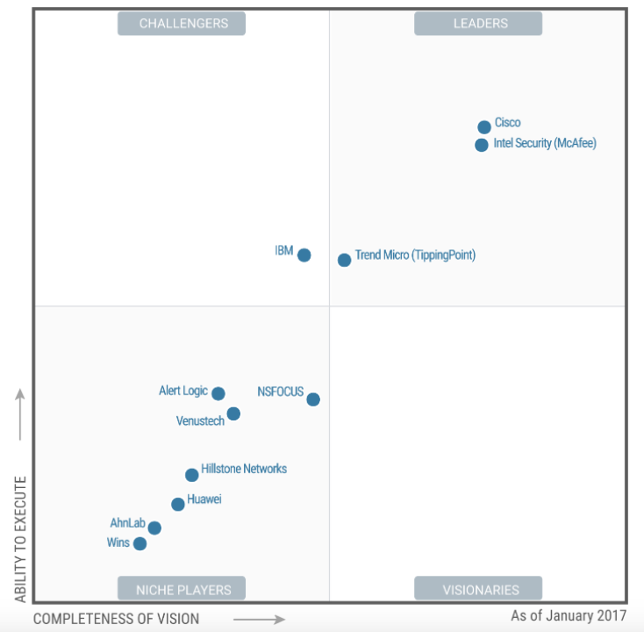
Gartner Magic Quadrant 2017 NGIPSレポート
シスコ (旧 Sourcefire) は ‘Leader’ としてレポート
http://www.cisco.com/c/m/en_us/offers/sc06/gartner-mq-ips/index.html

Slide 15

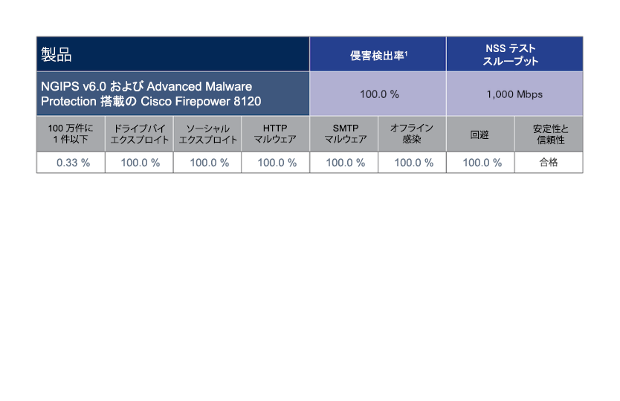
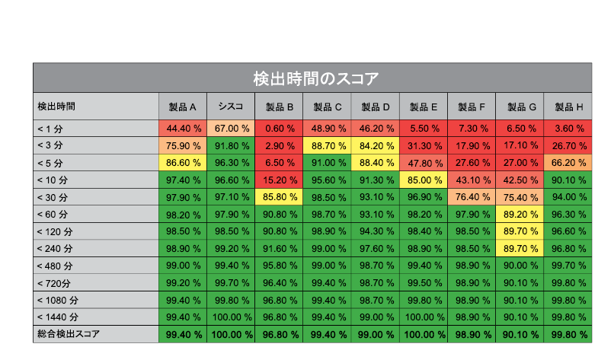
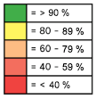
脅威検出時間の評価
最短の検出時間を誇り、セキュリティ効果で他の製品をリード
Ciscoは3年連続、業界トップ
シスコの NSS 侵害検出および検出時間テストの結果
最新の BDS テストにおいて、マルウェア、エクスプロイト、セキュリティ回避を 100 % 検出し、3 年連続で首位を
獲得しました。
他のどのベンダーよりも短い検出時間：3 分以内に
攻撃の 91.8 % をブロック
検出時間が短い製品は、上から下に向かって、先に
数字が緑になります。
下段の総合検出スコアが同じでも、検出時間が短い
製品の方が、攻撃者に与える活動時間と空間が
減少するため、効果が高いと判断されます。
※NSS Lab 日本語レポートのダウンロードはこちら
http://www.cisco.com/c/m/ja_jp/offers/sc07/amp-analyst-report/index.html

Slide 16
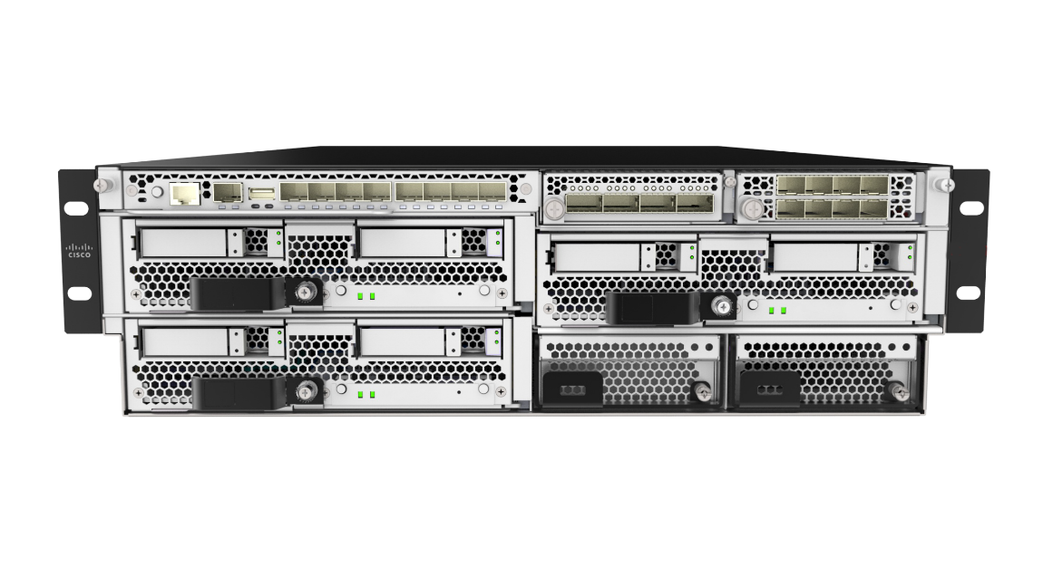
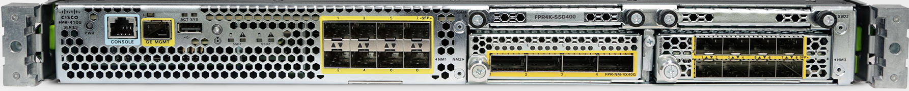




NGFWポートフォリオ
Firepower 9300
Next-Generation
Firepower 4100
Firepower 2100 FTD OS専用*
ASA 5555-X
ASA 5545-X
ASA 5516-X
ASA 5525-X
ASA 5508-X
Virtual
Campus
ASA 5506-X
NGFWv
(running FTD)
FTD on ISR (予定)
Teleworker
Branch Office
Internet Edge
Data Center
*8月よりASA OSに対応予定。
パフォーマンスの最大値は導入形態により異なるためデータシートをご参照下さい。
ASA with Firepower: http://www.cisco.com/c/ja_jp/products/collateral/security/asa-5500-series-next-generation-firewalls/datasheet-c78-733916.html
FTD: http://www.cisco.com/c/dam/global/ja_jp/products/collateral/security/firepower-4100-series/datasheet-c78-736661.pdf

Slide 17
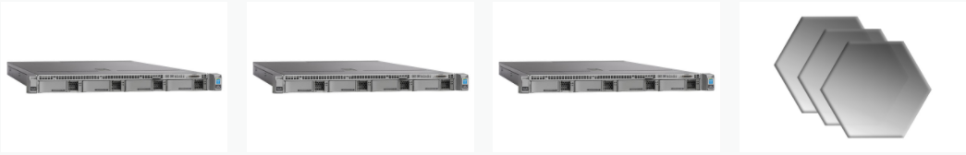
Firepower Management Center プラットフォーム 一覧
FMC1000
最大50個のセンサー管理
最大イベント数6,000万件
900GBのイベント ストレージ
最大5万ホスト、5万ユーザの
ネットワーク マップ
HA対応
FMC2500
最大300個のセンサー管理
最大イベント数6,000万件
1.8TBのイベント ストレージ
最大15万ホスト、15万ユーザの
ネットワーク マップ
HA対応
FMC4500
最大750個のセンサー管理
最大イベント数3億件
3.2TBのイベント ストレージ
最大60万ホスト、60万ユーザの
ネットワーク マップ
HA対応
Virtual FMC
最大25個のセンサー管理
最大イベント数1,000万件
250GBのイベント ストレージ
最大5万ホスト、5万ユーザの
ネットワーク マップ
Firepowerの機能を最大限に引き出す管理サーバ

Slide 18
NGFWポートフォリオ
アプライアンス
  規模に応じて名前が異なります。
    中小規模、主にキャンパス～ブランチ向け： ASA with Firepower Servicesアプライアンス
    大規模、主にデータセンター向け: Firepowerアプライアンス
ソフトウェア
* 別途NGIPSのみを提供するFirepower専用機も存在します。
ソフトウェア | 説明
Firepower Threat Defense (FTD) | ASAソフトウェアとFirePOWERソフトウェアを統合した新ソフトウェア 従来のL3/L4 FirewallやVPN機能から、NGFW/NGIPS機能まで提供 1つの管理ツール(FDM もしくは FMC)で、管理と設定が可能 WebUIベースの設定
ASA with Firepower Services | 筐体のベースとしてASA、拡張モジュールとしてのFirepower Services ASAソフトウェアは主にL3/L4 Firewall/VPN機能を提供 Firepower Servicesは主にNGFW/NGIPS機能を提供 ASAとFirepower Servicesは、別々の管理と設定が必要 ASAは、CLI もしくは GUIツールでのフル設定が可能
OS1
ASA (L2-L4)
継続して機能を
マイグレーション
FTD
OS2
Firepower Services (L7)
全機能を継承

Slide 19
NGFWソフトウェアの選択
ソフトウェアは 顧客要件に合わせてFTD Software もしくは ASA with Firepower Servicesを選択して下さい。*
  FTD
    OS及び管理ツールを1つにまとめたい。
    データセンター向けの規模でFirewallとNGIPS機能を両方使いたい。(FP2100以上はFP OS搭載不可)
    など
  ASA with Firepower Services
    実績を重視したい。
    CLIでFirewallの設定管理したい。
    Firewall機能、特にACLを大量に設定する機器として使いたい。**
    Multiple Contextを使いたい。
    高度なRemote Access VPNを使いたい。
    など
*2017年6月現在の情報のため、将来仕様の変更、機能追加などにより変更になることがあります。最新情報はCisco.com及び弊社担当にご確認下さい。
** FP4100及び9300で選択できるOSはFTDまたはASA(Firepower ServicesはなくASA単体であることに注意)の2種類で、ASAを選択した場合を想定した使い方です。FP2100のOSは現在FTDのみ、ASAにも 2017年 9月対応予定です。

Slide 20
[参考] プラットフォームとソフトウェアのまとめ
Platform ＼ Software | Firepower Threat Defense | Firepower NGIPS | ASA Firewall | Firepower Services on ASA
Firepower 7000, 8000 Series | ✗ | ✓ | ✗ | ✗
ASA Low / Mid (5506/08/16/12/15/25/45/55) | ✓(reimage) | ✗ | ✓ | ✓
ASA High-end (5585 SSP-10/20/40/60) | ✗ | ✗ | ✓ | ✓
Firepower 4100, 9300 (SSP 3RU - SM-24/36/44) | ✓ | ✗ | ✓ | ✗
Firepower 2100 | ✓ | ✗ | ✗ *9月対応予定 | ✗
VMware | ✓ | ✓ | ✓ | ✗
KVM | ✓ | ✗ | ✓ | ✗
AWS, Azure | ✓ | ✗ | ✓ | ✗

Slide 21
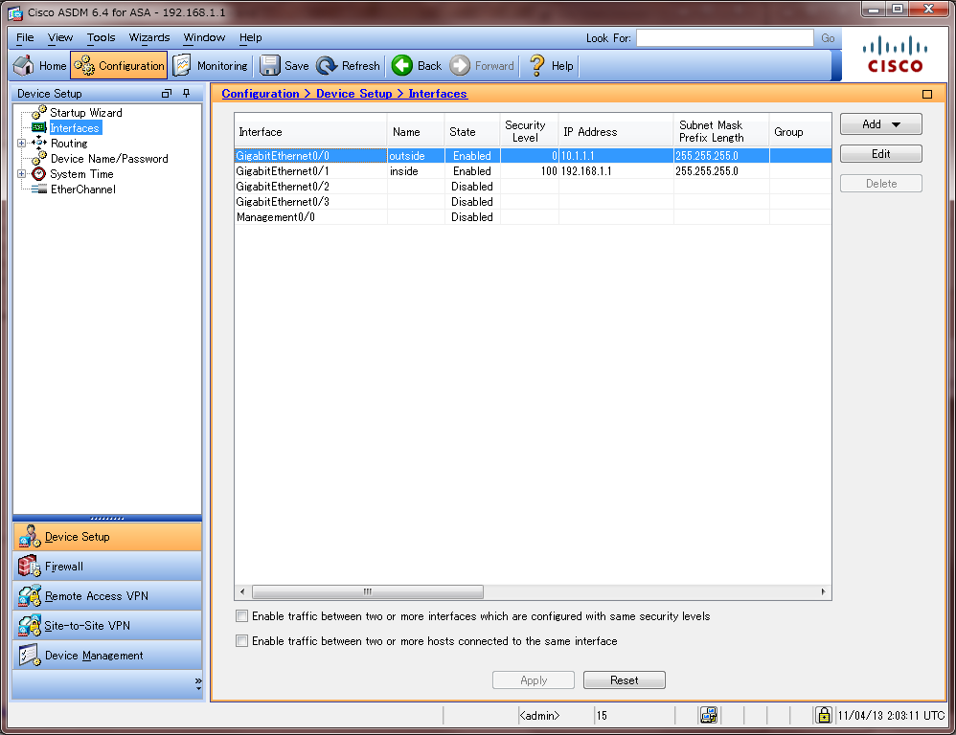
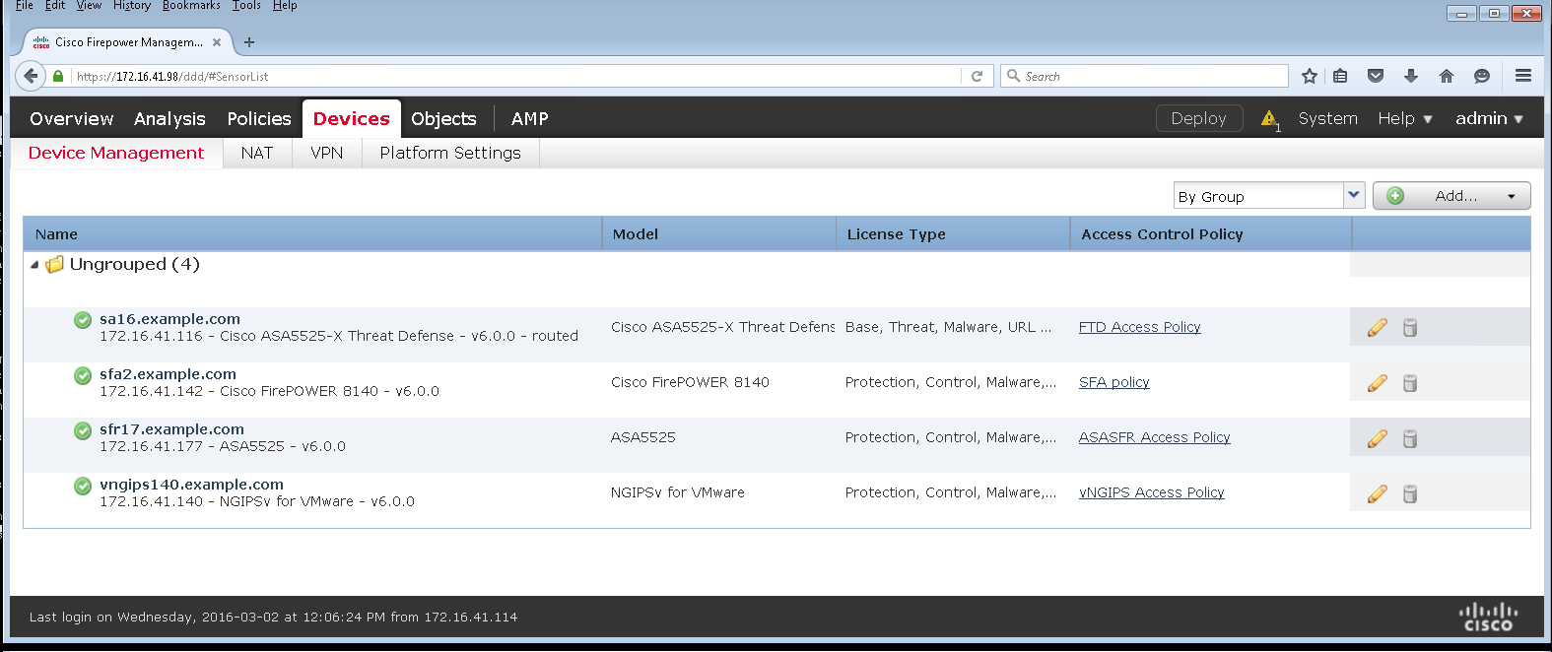
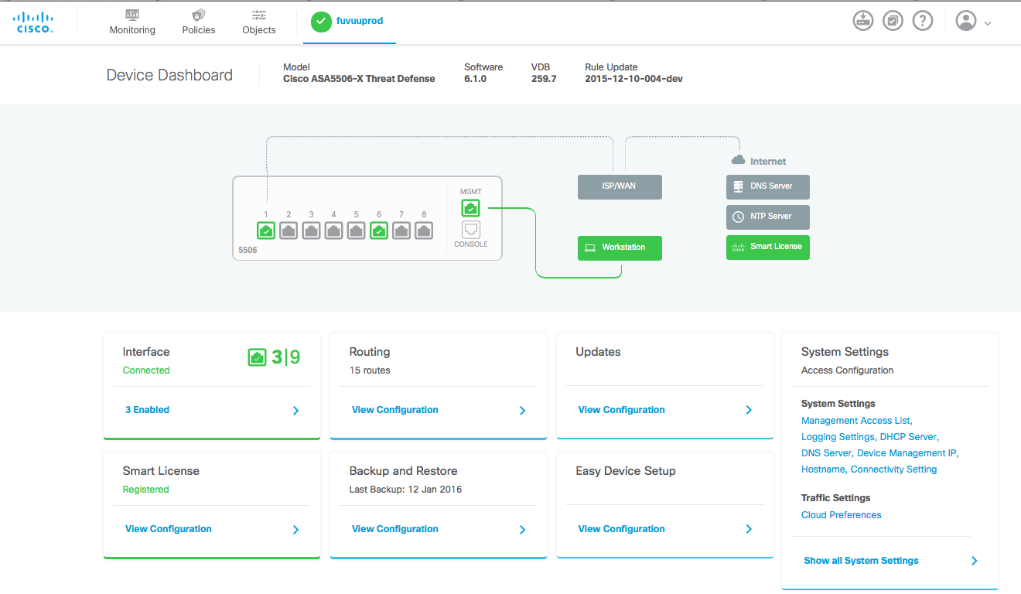
設定管理ツール
管理UI | 管理対象 OS | 説明
Firepower Management Center (FMC) | FTD and/or Firepower Services | 有償の専用ツール WebUIで管理可能 FTD・Firepower Servicesを最大限に活用する高度な設定やチューニング、レポーティング、統合管理が可能なためFTD、FP Services利用時に導入を強く推奨 複数のFTDやFirepower Servicesを管理可能
Firepower Device Manager (FDM) | FTD | 無償の管理ツール FTDにビルトインの管理WebUI シンプルで直観的に操作できるUIで、複雑さを避けた機能や設定が利用可能 NGIPS機能の特徴である自動チューニングがないなど機能制限ありのためFMC導入が推奨 1台のFTDデバイスの管理が可能 ASA5506-X～ASA5555-X及びFP2100が対象
Adaptive Security Device Manager (ASDM) | ASA (Firepower Servicesの一部機能) | 無償の管理ツール Javaベースのアプリケーション ASAの高度な設定やチューニングが可能 Firepower Servicesの管理はFMCが推奨 1台のASAの全機能とFirepower Servicesの一部機能構成の管理が可能
ASDM
FMC
FDM

Slide 22
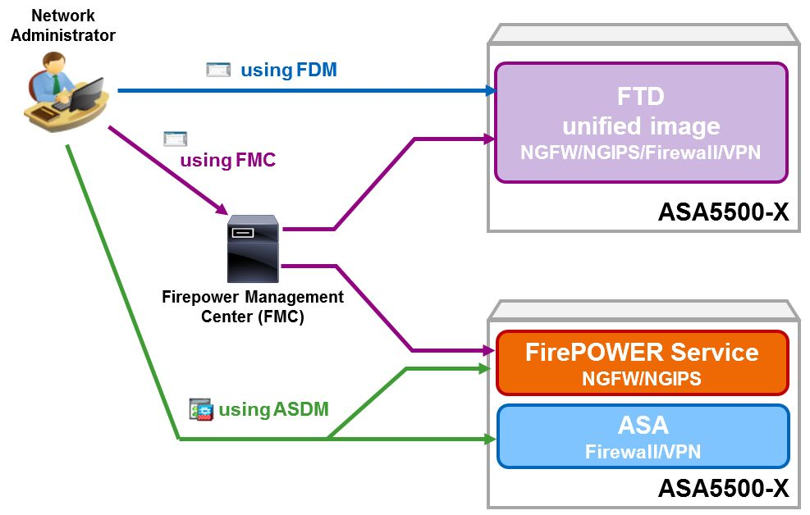
ソフトウェアと管理ツールの対応
[参考] ASA: FTD/FirePOWERの FDM/FMC/ASDM管理時の比較
https://supportforums.cisco.com/ja/document/13141346

Slide 23




配置イメージ
社内データセンター エッジ
ファイアウォール
次世代ファイアウォール
次世代IPS
次世代マルウェア防御
本社や拠点
データセンター
WAN
管理者
NGFW
http/httpsアクセス
FMCサーバ
Internet
インターネット接続箇所
ファイアウォール
次世代IPS
次世代マルウェア防御
次世代ファイアウォール
VPN
NGFW
NGFW

Slide 24
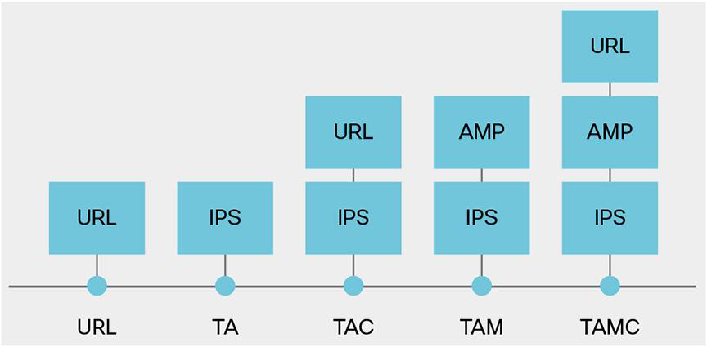
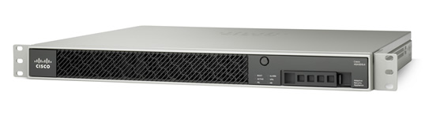

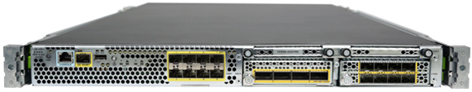
オーダー方法
Cisco ASA 5500-X（SSD搭載済み）
SKU例）ASA5525-FTD-K9
アプライアンス（３モデル）
SKU例）FMC2500-K9
Firepower 4100
SKU例）FPR4110-NGFW-K9
仮想アプライアンス（３モデル）
SKU例）FS-VMW-2-SW-K9
1年/3年/5年
その① ファイアウォール本体
その②機能ライセンス
IPS/マルウェア防御/URLフィルタ
その③管理ツール
Firepower Management Center
ファイアウォール本体、必要な機能のライセンス、管理ツールFMC(FTD OS単体であればオンボードのFDMで対応可)が必要です。
ASAのファイアウォール機能の設定・管理は方法は従来と同じASDMで行えます。
ファイアウォール本体、FMC用の各種保守サービスも別途必要です。

Slide 25

オーダー方法
リモート アクセスVPN機能を利用する場合、 AnyConnectを利用するユーザ数に応じてライセンスが必要です。
サポート込で5/3/1年契約のライセンス、サポート別途契約が必要で無期限のライセンスがあります。
FTDでのリモート アクセスVPNはFP2100のみ対応、FP4100と9300では将来対応予定です。
VPN-Only License
Plus License
Apex License
5/3/1年単位
期間
無期限(Perpetual)
PC/Mobile VPN
VPN-only compliance
(aka. Hostscan inc Advance endpoint assessment)
Clientless
Suite B Encryption (AC or non-AC RA VPN)
Always-on
FIPS Compliance
PC/Mobile VPN
Mobile per-app VPN
Web security
Network access manager
AMP Enabler
Generic IKEv2 RA
Plus features
Unified Endpoint Compliance
Clientless
Suite B Encryption (AC or non-AC RA VPN)
Network Visibility
機能
AnyConnect Ordering Guide
http://www.cisco.com/c/dam/en/us/products/collateral/security/anyconnect-og.pdf

Slide 26
サンプルBOM
NGFW本体及びライセンス
  ASA with Firepowerアプライアンス(ASAOS + FPOS)の場合
  FPアプライアンス(FTD OS)の場合
(オプション) FTD
  アプライアンス
型番 | 説明
ASA5516-FPWR-K9 | ASA 5516-X with FirePOWER services, 8GE, AC, 3DES/AES
L-ASA5516-TAMC-3Y | Cisco ASA5516 FirePOWER IPS, Apps, AMP and URL 3YR Subscription
型番 | 説明
FPR4110-NGFW-K9 | Cisco Firepower 4110 NGFW Appliance, 1U, 2 x NetMod Bays
L-FPR4110T-TMC-3Y | Cisco FPR4110 Threat Defense Threat, Malware and URL 3Y Subs
型番 | 説明
FMC2500-K9 | Cisco Firepower Management Center 2500 Chassis
*モデルは一例を記載しています。
*アプライアンスとライセンスの一例を記載しています、アクセサリ等その他必要なものは別途ご選択下さい。
*別途サービスの契約が必要です。

Slide 27
セールス コンテンツ
Next Generation Firewall日本語ページ
http://www.cisco.com/c/ja_jp/products/security/firewalls/index.html
Cisco ASA 5500-Xシリーズ日本語ページ
http://www.cisco.com/c/ja_jp/products/security/asa-5500-series-next-generation-firewalls/index.html
Cisco Partner Contents Portal（CPCP）
https://cisco-crp.com/
パートナー セントラル テクノロジーサイト セキュリティ
http://www.cisco.com/web/JP/partners/sell/technology/security/literature.html

Slide 28
セールス パートナー様向け
セキュリティ POV ライセンス及び Lab ライセンス提供サービス コンテンツ
Partner Helpline Japan （PHJ） で 2015 年 6 月 1 日（月）より セキュリティ製品の POV(Proof of Value)
ライセンス及び Lab ライセンスの発行サービスを実施しています（日本語にて申請いただけます）。
【対象製品】
ライセンス発行をご希望の方は、
【発行条件】
機器及び仮想アプライアンスを以下の用途で使用する場合に
限ります。
POV ライセンス：パートナー様がお客様に対し弊社製品の
機能証明（POV 、Proof of Value）をされる場合
Lab ライセンス：パートナー様ラボ内にて検証される場合
ASA | FirePOWER for ASA, FMC | ASAv
ISE | ESA | SMA
WSA | AMP for Endpoint | CSM*
* CSM は Lab ライセンスのみのご提供となります。
【PHJへのアクセス】
PHJ オープンページ：
http://www.cisco.com/web/JP/partners/tools/helponline/index.html
http://www.cisco.com/web/JP/partners/tools/prh/open_case.html
PHJ オープン方法：
http://www.cisco.com/web/JP/partners/tools/helponline/create_account.html
【申請方法】
ライセンス発行をご希望の方は、PHJ にてケースをオープンしてください。
ライセンス発行にはケース オープン時に機器情報などをご連絡いただく
必要があります。ケース オープン時に提出いただく情報については、
以下の資料内に記載されておりますので、ケース オープン前に、必ず
ご一読ください。
Cisco Security Licensing and Software Access Process
（英語）
https://communities.cisco.com/docs/DOC-55301

Slide 29
用語集
用語 | 説明
ASA | CiscoのUTMの名称、Adaptive Security Applianceの略。ASA5500-XでNGFWのアプライアンス名を指す。
ASA with Firepower Services | CiscoのNGFWの名称。Firewall機能を担うASAとIPS機能を担うFirepowerの両方が搭載された ハードウェア及びソフトウェアを指す。
Firepower | CiscoのNGIPSの名称。Firepower2100/4100/9300でASA5500-Xの上位のNGFWのアプライアンス名を指す。
FTD | Firepower Thread Defenseの略。FirepowerとASAのOSが統合されたOSの名称。
FMC | Firepower Management Centerの略。FirepowerやFTDの管理ツールの名称。
FDM | Firepower Device Managerの略。FTDオンボードのGUI管理ツールの名称。
Talos | 世界中のシスコ機器からセキュリティ インシデント情報を収集しているクラウド及びチームの名前。

Slide 30
その他詳細な製品紹介資料

Slide 31
現在の脅威対策にこのような課題はありませんか？
最新の脅威に追加の対策を行いたいが、何を選択すればよいのかわからない
次世代ファイアウォールは導入しているが、脅威対策としての性能には正直不安がある
IPSやサンドボックスなどの専用機器の導入は、運用負荷が懸念
01000111 0100 111001
0100 1110101001 1101 0011
011101 10001110100111
01 1110011 0110011 1010
00111 0100 1110101001
不正通信の防御
Webアプリケーション、ユーザ、脅威の可視化
侵入検知と防御
不正プログラムの検知
ファイアウォール
次世代ファイアウォール
IPS
サンドボックス

Slide 32












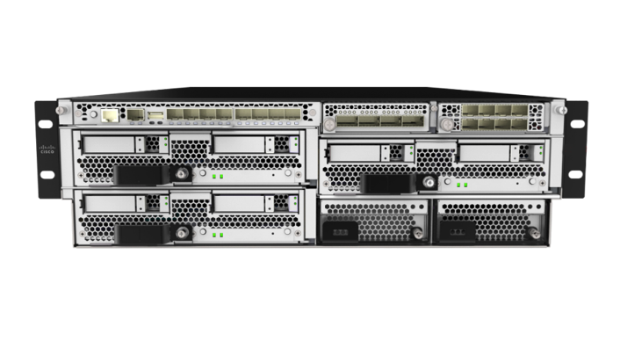
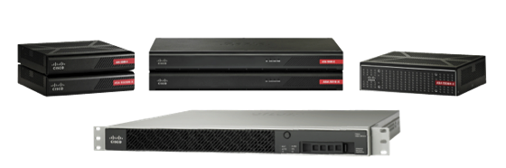
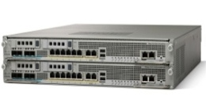
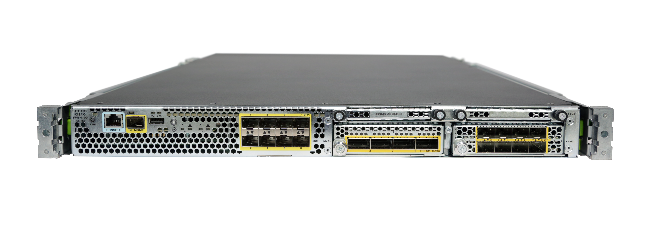
Cisco Firepowerシリーズが提供する脅威対策
最も使われているIPSエンジン
ネットワークとホストの可視化
次世代Firewall機能
高度なマルウェア
防御
ネットワーク ディスカバリ
運用の自動化
イベント管理・
解析ツール
マルウェア検知
ファイル トラッキング
レトロスペクティブ
サンドボックス
アプリケーション制御
ユーザ制御
URLフィルター
自動チューニング
インパクト解析
インシデント相関分析
統合レポーティング

Slide 33
ネットワークとホストの可視化
より多く可視化することで、より良く対策をとることが可能
可視化の効果
古いOS／アプリケーション／ブラウザの検知
誤検知削減
すり抜けたマルウェア
Client applications
Operating systems
C & C Servers
File transfers
Mobile Devices
Threats
Application
protocols
Routers & switches
Users
Web applications
Complex Traffic
一般的な IPS
Printers
Malware
Network Servers
一般的な NGFW
VOIP phones
シスコの NGFW および NGIPS

Slide 34
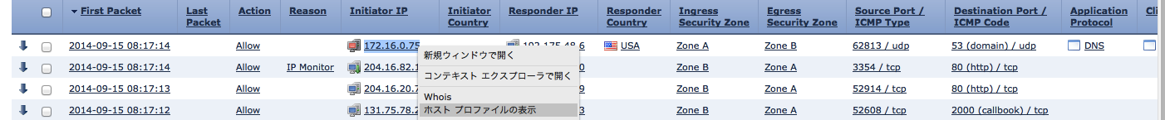
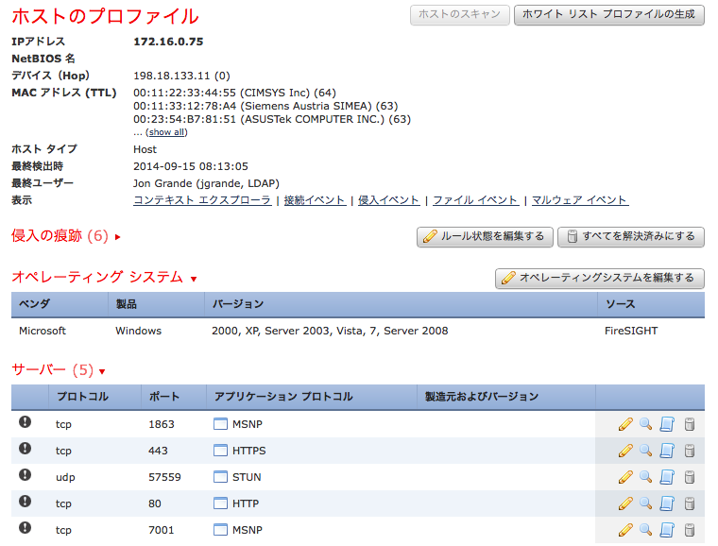
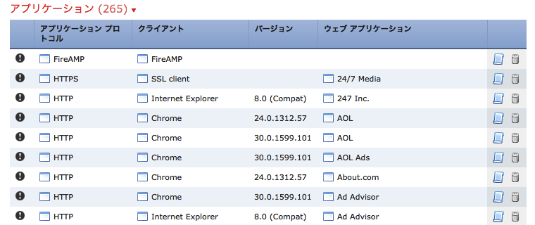
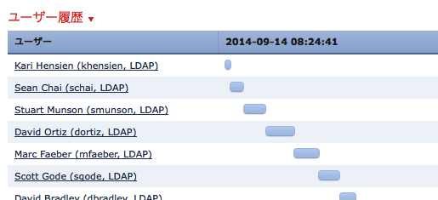
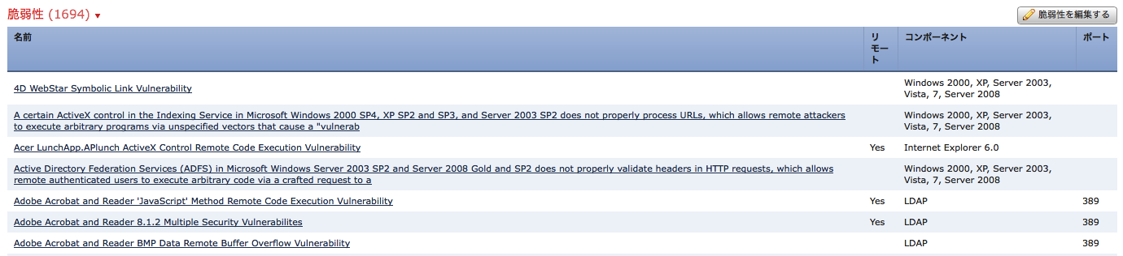
ホスト プロファイルの例
例）アラートが発生したホストの情報を確認したい
クライアント アプリケーション
ユーザ履歴
侵入の痕跡
Webアプリケーション
端末OS
サーバ アプリケーション
該当脆弱性リスト
端末のセキュリティに関連する様々な情報を自動収集し、解析に活用

Slide 35
自動チューニングとインパクト解析
一般的な侵入検知機器 (IPS) の
運用者が抱える問題
環境に合わせて設定を調整したいが、運用が大変・・・
自動チューニング
ネットワーク環境を学習し、 最適な推奨設定を自動生成
沢山のログが出るが、本当に重要なものがわからない・・・
インパクト解析 攻撃と対象端末情報を解析し本当に危険度の高いログを識別
攻撃の緊急度 “High”のアラート数: 1433
実インパクト “High(1)”のアラート数: 106
10分の1以下に減少

Slide 36
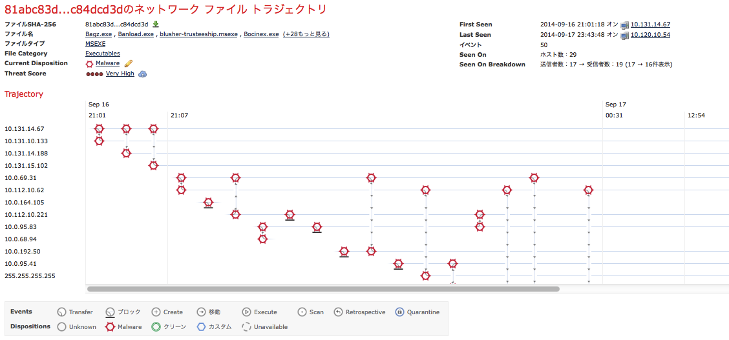
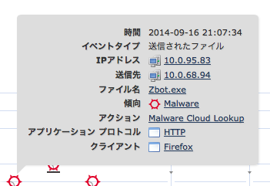
マルウェアの可視化と制御
① ファイルをハッシュ値で特定
（端末で検知したマルウェアもブロック可能）
② 解析情報（サンドボックス含む）と連携
④ ユーザ名の特定
（認証サーバと連携）
③ ネットワーク上での拡散状況を可視化

Slide 37








マルウェアのクラウド リコール
一度調査したファイルを覚えておき、合致するマルウェアが見つかった場合に
瞬時にそのファイルを隔離する仕組み
毎日100万＋の検体を解析
未知のファイル
！
クリーン ファイル
CSI
マルウェア
時間
今日は未知のファイル でも 数日後/数時間にマルウェアと分かる
過去に見つけられなくても
後になってマルウェアが
見つかった場合に
通知してくれる

Slide 38

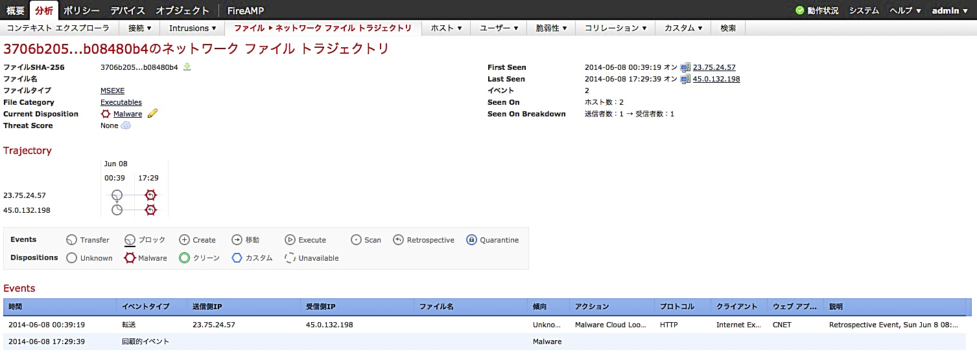
クラウド リコールによるゼロ デイ マルウェア検知例
このケースでは17時間ほど遅れて、既存セキュリティを
抜けてしまったマルウェアを検知

Slide 39
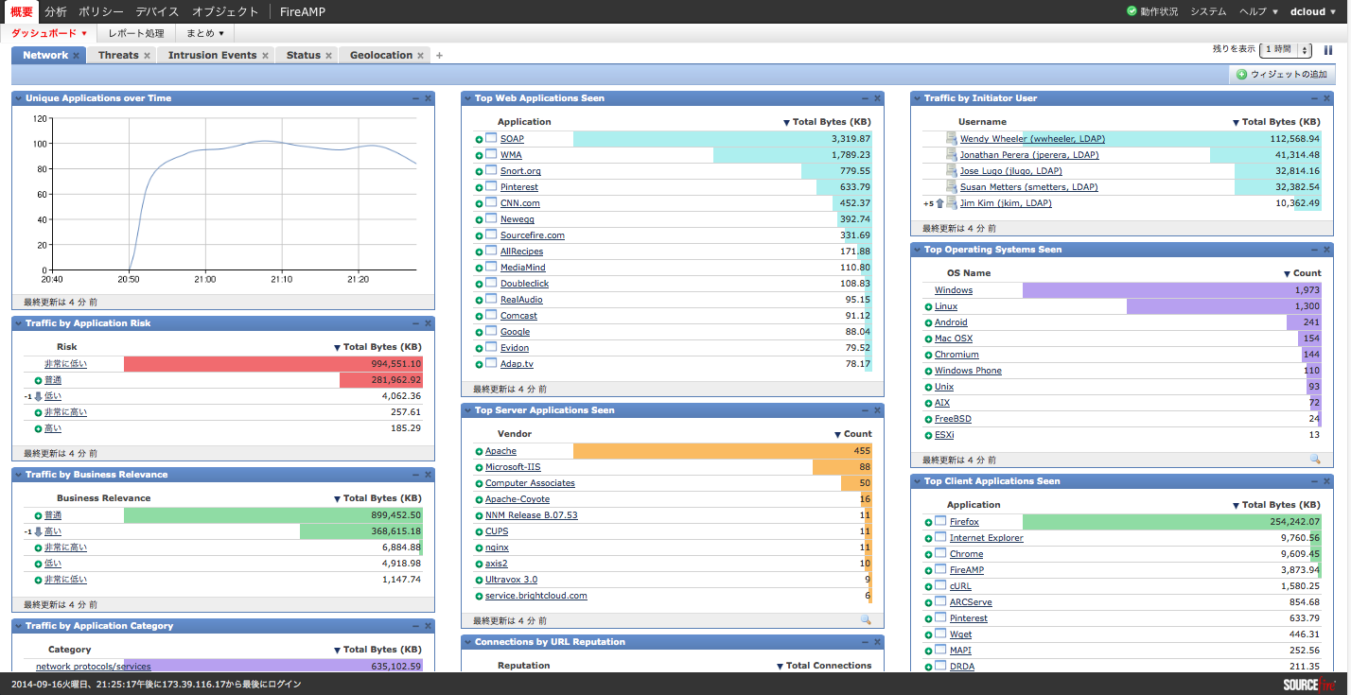
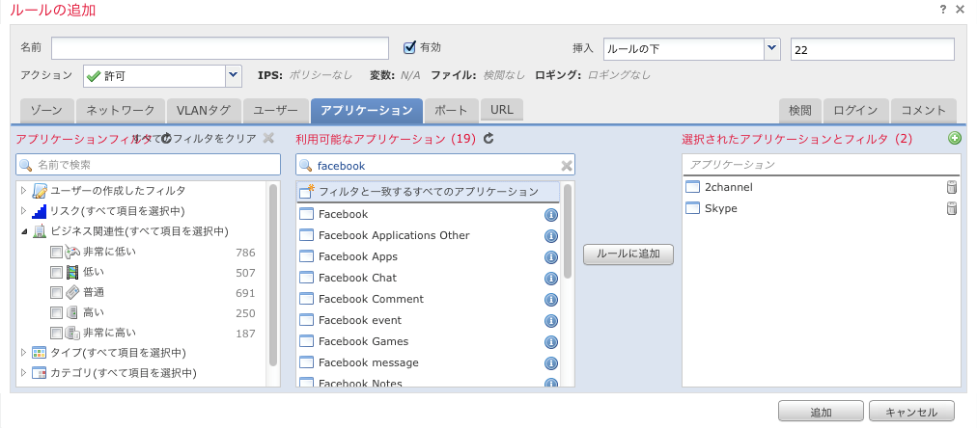
アプリケーションの可視化と制御
利用されているWebアプリケーション、クライアント アプリケーション、サーバ アプリケーション、
利用量、リスク統計から、問題点を的確に捉え、アプリケーション制限を実施し、リスクを軽減することが可能
3,000以上のアプリケーションから、利用状況をチェック
問題のあるアプリケーション、利用している端末を割り出し、利用の制限を実施し内在するリスクを軽減
利用ユーザ
トップ アプリケーション
Webアプリケーション
アプリケーションリスク統計
利用端末OS
ビジネス関連性統計
サーバ アプリケーション
クライアント アプリケーション

Slide 40
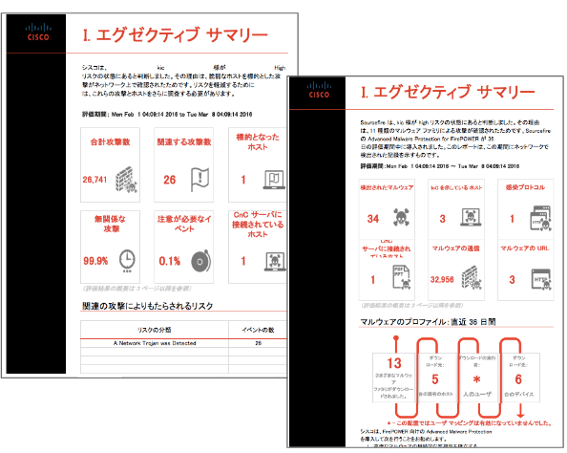
レポート機能
柔軟なレポート機能
  レポート デザイナー機能でフル カスタマイズ
  可能
作成したレポートを任意のメールアドレスへ自動転送
PDF、HTML、CSV形式をサポート

